Slide 1
Русский театр 19 века

Slide 2
19 век – век реализма
На смену романтизму и классицизму приходит реализм
Все театры императорские:
В Петербурге – Александрийский, Мариинский, Михайловский
В Москве – Малый и Большой театры
В 1882 году монополия отменена. В Москве и Петербурге открываются частные театры, драматические и оперные.

Slide 3
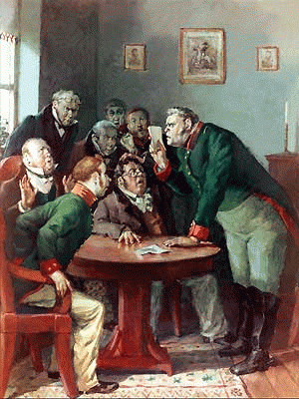
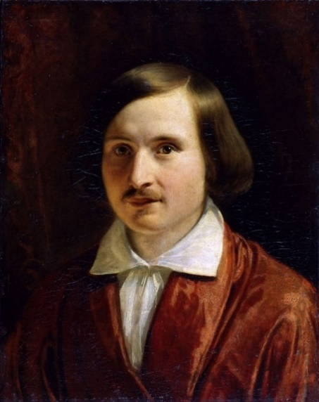
Николай Васильевич Гоголь
«Ревизор»
18 апреля 1836
«Женитьба» 9 декабря1842

Slide 4
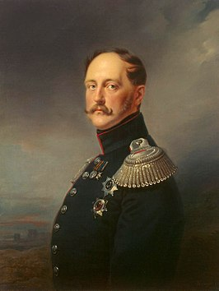
Николай i
«Всем досталось, а мне больше всех!»
Ревизор

Slide 5
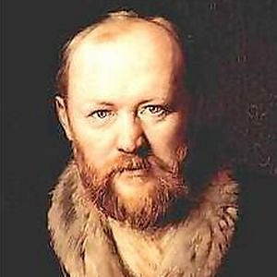
Александр николаевич островский
Драматург
Юрист. Служил в суде
Видел всё изнутри
Описывал купеческую среду, нравы
Создал психологический театр

Slide 6
Новые герои
Предприимчивые
Циничные
Ловкие

Slide 7
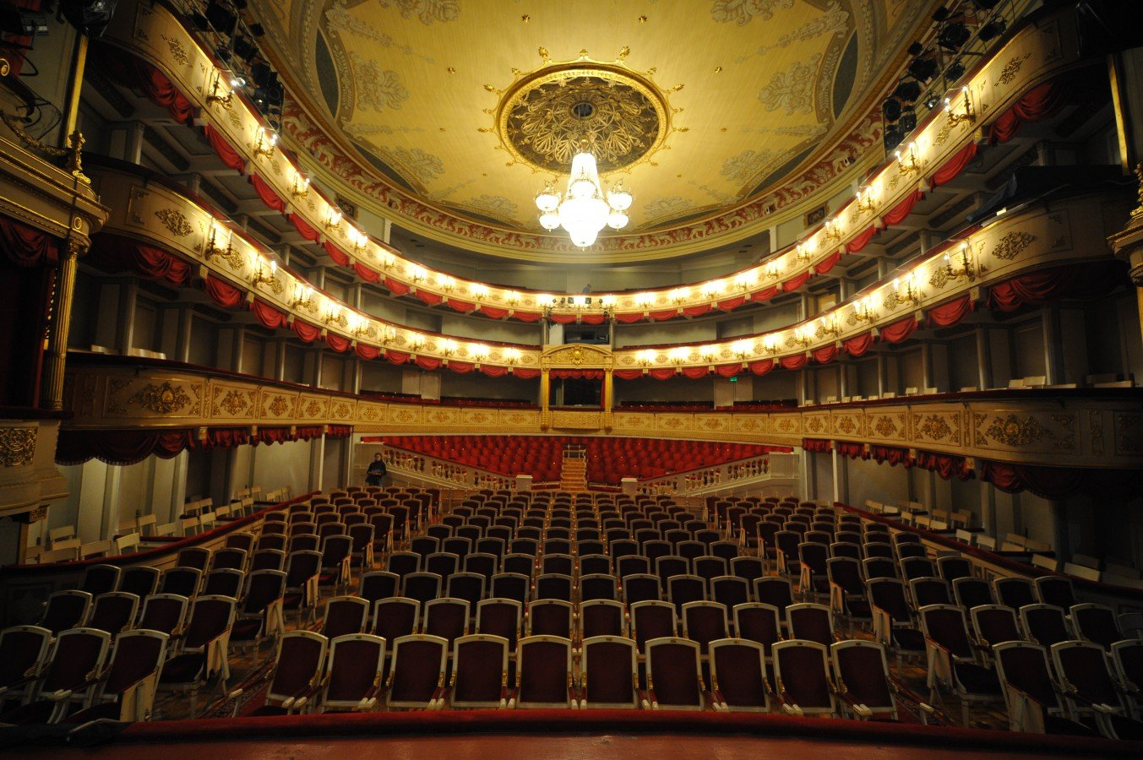
Московский малый театр. 1824 год

Slide 8
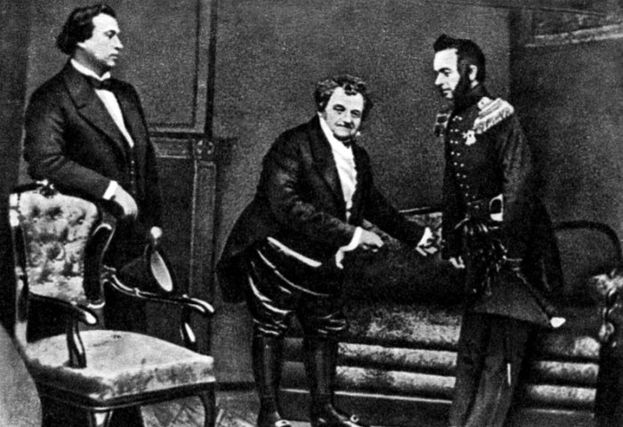
Михаил семёнович Щепкин

Slide 9
Почему успешеН?
1. Внешние данные: склонность к полноте и небольшой рост
2. Актерская игра вне рамок шаблонности
3. Резкая смена поведения персонажа

Slide 10
Роли
Фамусов в «Горе от ума»
Городничего в «Ревизоре»
Кочкарёва в «Женитьбе»

Slide 11
Мария Николаевна Ермолова
Женские образы драматургии.
Репертуар:
Высокая трагедия
«Орлеанская дева» Шиллера
«Макбет» Шекспира
«Овечий источник» Лопе де Вега
Бытовая драма:
Пьесы В. Александрова
Пьесы В. Дьяченко

Slide 12
Пров Михайлович Садовский
Роли в пьесах А.Н.Островского и Н.В. Гоголя

Slide 13
Российский драматический театр
Стал самостоятельным, как отдельное направление
Ранее драматическая труппа работала вместе с оперно-балетной

Slide 14
1824 год
Театр Медокса разделен на 2 труппы:
1. Драматическая. Малый театр. Получает отдельное здание
2. Оперно-балетная. Большой театр

Slide 15
Восстание декабристов
В 1826 казенные театры переводятся в ведение министерства императорского двора.
В 1828 вводится дополнительная цензура пьес в «Третьем отделении собственной Его Императорского Величества канцелярии».

Slide 16
Запрет
1. «Горе от ума» (1824) Грибоедова. Запрет сняли в 1831 году
2. «Борис Годунов» (1825)Пушкина. Запрет снят в 1866 году
3. «Маскарад» (1835) Лермонтова. Запрет снят в 1862

Slide 17
Основа этого периода
Водевили и монархические пьесы Н. Кукольника, Н.Полевого, П. Ободовского

Slide 18
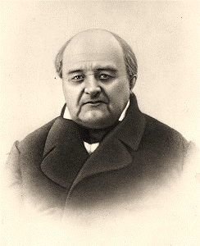
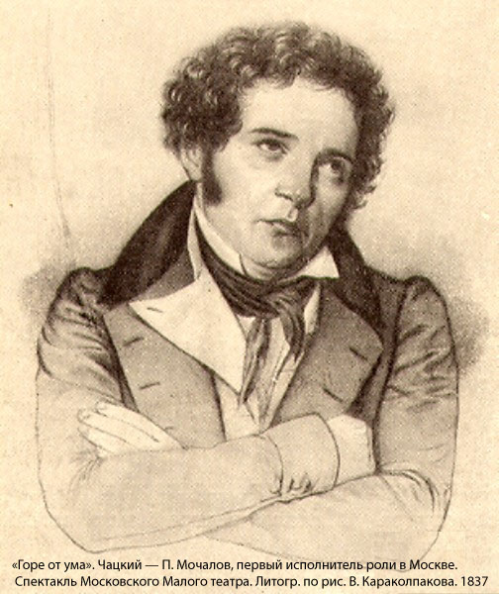
Демократическое направление
Москва. Малый театр. Щепкин и П. Мочалов

Slide 19
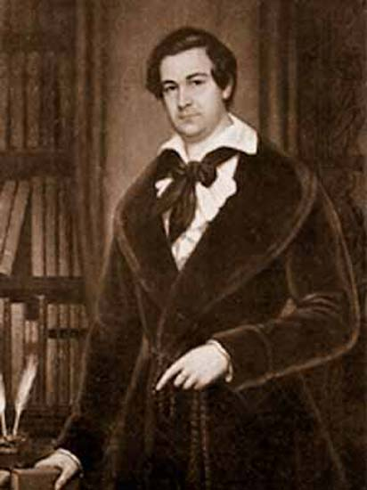
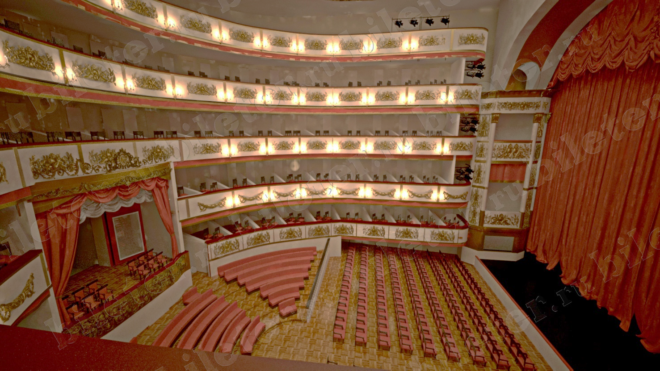
Александрийский театр. 1832 год. петербург
Премьер Василий Каратыгин
Парадный официоз, классицистская условность

Slide 20
1830-40 гг. Провинциальные театры
Выдающиеся актеры
Л. Млотковская
К. Соленик

Slide 21
Сотрудничество Островского с малым театром
П.Садовский, И.Самарин, С.Шумский, Л.Косицкая, Г.Федотова, С.Васильев, Н.Рыкалова, С.Акимова, Н.Музиль, Н.Никулина и др.
Параллельно с реалистически бытовым направлением, в Малом театре успешно развивалась и линия романтической трагедии, наиболее ярко представленная в творчестве великой М.Ермоловой

Slide 22
Малый и Александрийский театры
Малый театр преуспевал(Москва)
В Александрийском (Санкт-петербург) постоянно менялись руководители труппы, не было сильной режиссуры, число премьер увеличивалось, а репетиционное время сокращалось. Актеры были разрознены.

Slide 23
Взлет. Рубеж 19-20 вв
Появление новой театральной профессии – режисер.
Новая эстетика режиссёрского театра

Slide 24
Константин Сергеевич станиславский
Основоположник новой театральной эпохи

Slide 25
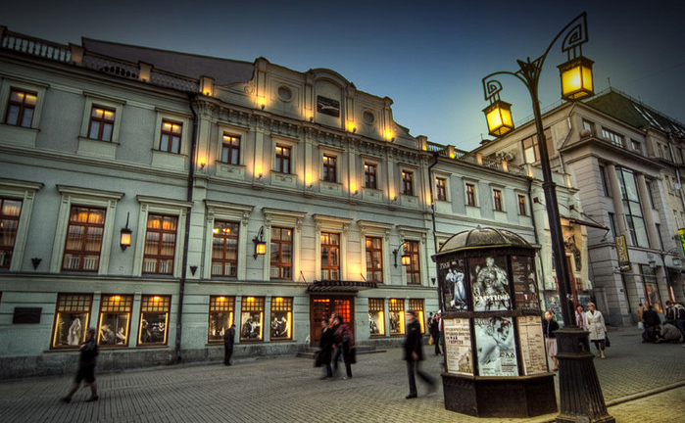
1898 год. Московский художественный театр

Slide 26
Постановки
Чехов:
«Чайка»
«Вишневый сад»
«Три сестры»

Slide 27
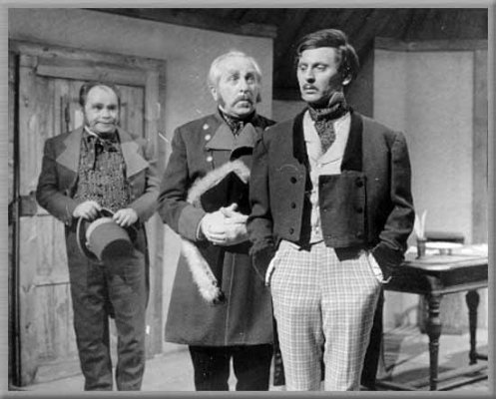
Методика станиславского
Проживать роль и на спектакле, и на репетициях.
Каждый человек, наблюдающий за действием на сцене должен поверить в происходящее и проникнуться чувствами героев спектакля.

Slide 28
Список использованной литературы
http://www.hintfox.com/article/Teatr-rossii-19-veka.html
http://velikayakultura.ru/russkiy-teatr/razlozhenie-realisticheskogo-teatra-kontsa-19-veka-v-rossii
http://www.letopis.info/themes/theatre/russkij_teatr_19_veka.html
https://lektsii.com/1-114341.html

Slide 29
Спасибо за внимание!

